Slide 1


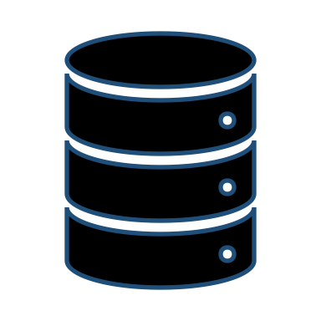







집중호우 실시간 정보전달 플랫폼
수위 센서
초음파 센서
메인 서버
실시간 데이터 전송
첫번째
수위 측정
두번째
수위 측정
데이터 베이스
어플리케이션에
추가 정보 및 데이터 전송
집
물리적 이동
기록 확인
구조대
휴대용 기기

Slide 2
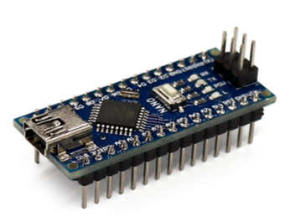
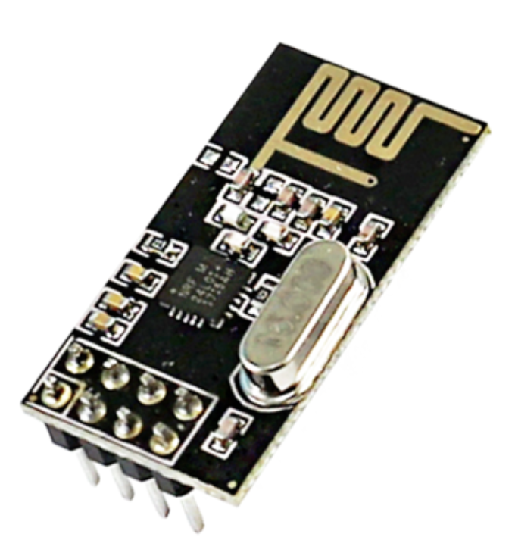
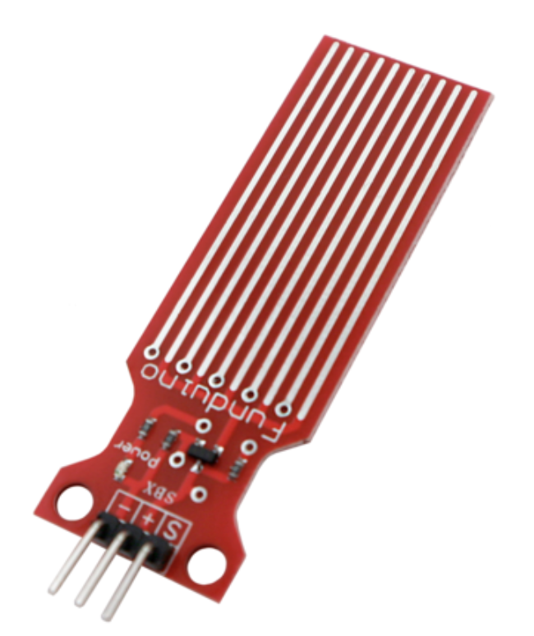

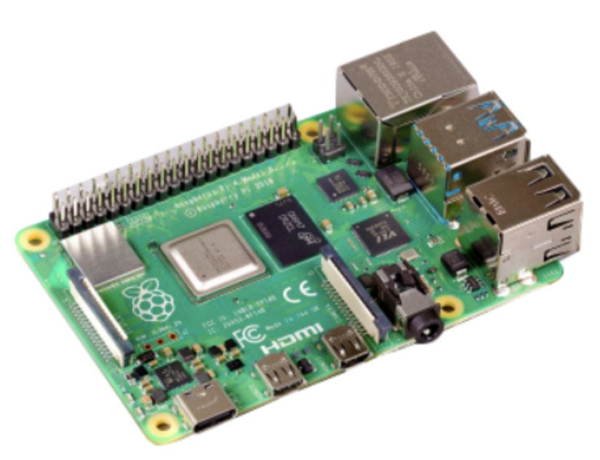

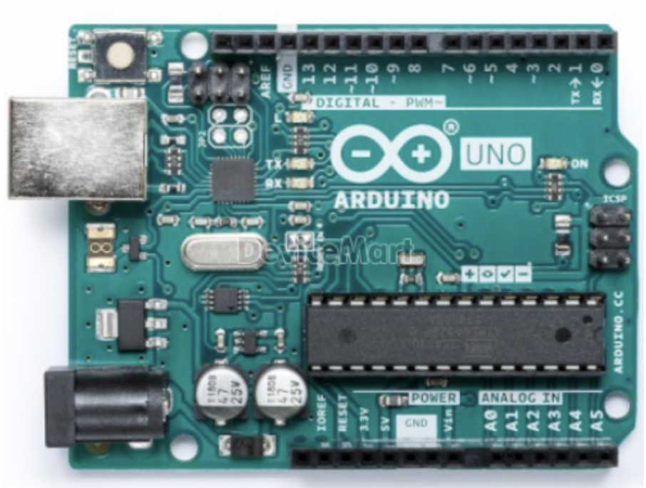
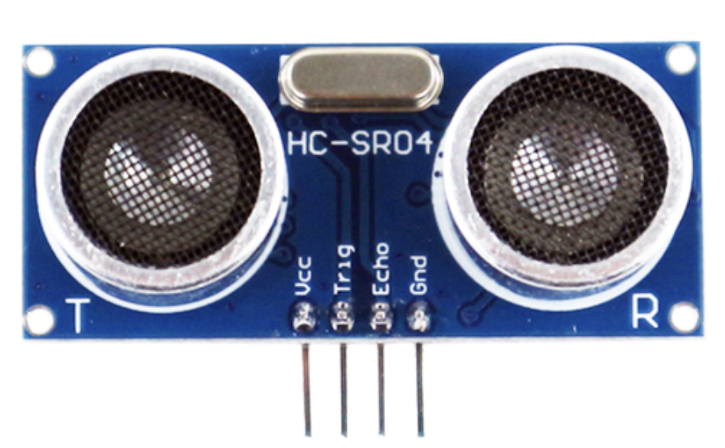

수위 측정
집계
Mongo Database
Arduino nano
nRF24l01
Water Level Sensor
Raspberry pi 4
Node js
nRF24l01
HC-SR04
APP
Arduino Uno
센서 제어
Application
Raspberry pi 4
nRF24l01

Slide 3




물 감지
초음파 센서
감지
센서 제어
집계
어플리케이션
어플리케이션

Slide 4

물 감지
기준치 도달?
초음파 센서
감지
실시간 정보 수집
유효성 검증?
데이터 집계
어플리케이션

Slide 5
시스템 전체 흐름도
프로그램 시작
수위 센서 작동
프로그램 시작
프로그램 시작
프로그램 시작
Raspberry pi로 RF 통신 및
데이터 전송
Arduino nano로부터
수위 데이터 수신
요청 대기
로그인
경계 값?
Raspberry pi로부터
수위 정보 수신
버튼 누르면
내 위치 띄우기
프로그램 시작
Arduino nano
작동 중지
Mongo DB 갱신
Node 서버에
정보 요청
초음파 센서 작동
Arduino Uno 연결 및
초음파 센서의 데이터 수신
Android 요청 수신
실시간
정보 수신
초기 높이와 비교
데이터 평균화
Mongo DB 접근
해당 좌표
지도에 마커등록
유효성 검증?
Node 서버로
데이터 전송
어플리케이션에
데이터 전송
마커 클릭 시
정보 노출
물 높이 업데이트
RF 모듈로 Raspberry pi에게
데이터 전송

Slide 6
Arduino Nano
프로그램 시작
수위 센서 작동
Raspberry pi로 RF 통신 및
데이터 전송

Slide 7
Arduino Uno
프로그램 시작
초음파 센서 작동
초기 높이와 비교
유효성 검증?
물 높이 업데이트
RF 모듈로 Raspberry pi에게
데이터 전송

Slide 8
Raspberry pi 4(제어)
프로그램 시작
Arduino nano로부터
수위 데이터 수신
경계 값?
Arduino nano
작동 중지
Arduino Uno 연결 및
초음파 센서의 데이터 수신
데이터 평균화
Node 서버로
데이터 전송

Slide 9
Raspberry pi 4(서버)
프로그램 시작
요청 대기
Raspberry pi로부터
수위 정보 수신
Mongo DB 갱신
Android 요청 수신
Mongo DB 접근
어플리케이션에
데이터 전송

Slide 10
Android
프로그램 시작
로그인
버튼 누르면
내 위치 띄우기
Node 서버에
정보 요청
실시간
정보 수신
해당 좌표
지도에 마커등록
마커 클릭 시
정보 노출

Slide 11
Raspberry pi 4(서버)
프로그램 시작
수위 정보 수신
요청 대기
Mongo DB 갱신
요청수신
Android 요청 수신
메세지
타입?
Unknown
Mongo DB 접근
Raspberry pi
Android
Mongo DB 접근
Mongo DB 접근
데이터 전달
Raspberry pi
Android

